Slide 1
Knowledge Holder DOJO受講生の快適なプログラミングライフをサポート アプリ開発演習成果発表
D2 GAR GAR BIRD

Slide 2
アジェンダ
チームの概要
2. 製作物について
3. 期待できる効果
4. プロジェクトの振り返り
5. 個々の成長・感想
6. まとめ

Slide 3
TEAM MEMBER
乘川和輝（リーダー） サインポスト
田島駿亮（品質管理） 知識工学
影山李穂（構成管理） サインポスト
畔柳創一（データベース） オアシス
横田結衣（コミュニケーション） デジサイン
須田卯月（発表担当） サインポスト

Slide 4
アジェンダ
チームの概要
2. 製作物について
3. 期待できる効果
4. プロジェクトの振り返り
5. 個々の成長・感想
6. まとめ

Slide 5


チームの話し合いで…
5月までの研修で困ったことはあるかな？
じゃあ研修生に
アンケートを取ってみよう！
講師の方に質問をするのに、
待ち時間が長いときがあった…
同じような質問をしているときに
情報共有したい

Slide 7
インターネット検索での解決
メリット | ・ ・
デメリット | 自分の課題に対する答えが載っていないことが多々ある。 ・ 参考サイトを探すことが大変

Slide 8
インターネット検索での解決
メリット | ・ ・
デメリット | 自分の課題に対する答えが載っていないことが多々ある。 ・ 参考サイトを探すことが大変

Slide 9
講師
Q
_{質問対応する上での困りごとはあるか。}
_{質問対応の時間が読めず、待たせてしまう。}
_{対応漏れしてしまうことも…}
A
SEプラス
Q
_{今までの質問は蓄積できているか}
_{去年までは蓄積できていない…}
A

Slide 11
質問者側
回答者側
質問登録
質問検索
回答登録
質問更新/削除
回答の更新/削除
質問履歴一覧
回答履歴一覧

Slide 12






ユーザビリティを意識
履歴ページ
完了/未完了タグ
複合検索
ダークモード
印刷可能
スマホ対応

Slide 13
デモンストレーション

Slide 14
アジェンダ
チームの概要
2. 製作物について
3. 期待できる効果
4. プロジェクトの振り返り
5. 個々の成長・感想
6. まとめ

Slide 17
アジェンダ
チームの概要
2. 製作物について
3. 期待できる効果
4. プロジェクトの振り返り
5. 個々の成長・感想
6. まとめ

Slide 18
プロジェクトの振り返り
良かったこと
・得意分野と成長を意識した役割分担
・優先順位を付けたタスク管理
課題
・開発工程を想定した外部設計
・可読性、保守性を意識した内部設計

Slide 19

得意分野と成長を意識した役割分担
DaoとSQLに
挑戦したい！
オールマイティに取り組んでみようかな！
JS苦手を克服するために、AJAX頑張りたいな！
経験者だから
サーブレットを中心にやるよ！
デザイン面の経験積みたいから
CSSやりたい！

Slide 20
優先順位を付けたタスク管理
できたらいいな | 保留 | マスト
Ajax
Ajax

Slide 21
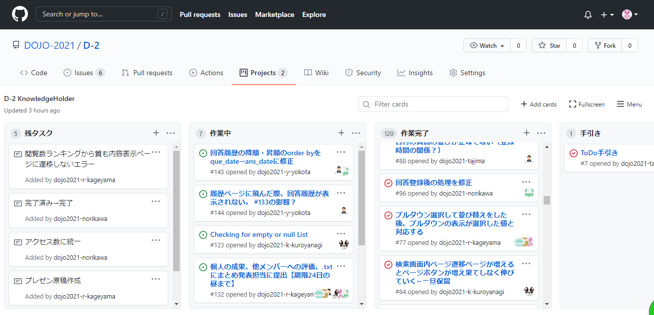
GitHubを活用したタスク管理
誰がどの作業を行っているか可視化
タスクを数字で把握できる
プッシュする際に
＃○○をつけた

Slide 22
開発工程を想定した外部設計
課題 開発工程を想定した外部設計
原因 スケジュールに焦り、不明瞭なまま終わらせてしまった
今後 全体のスケジュールを頭に入れたうえで設計取り組む。
保留事項も明確にしておく
外部設計書が甘かった
→認識を合わせておくべきだった
（SQLの名前統一など）

Slide 23
可読性、保守性を意識した内部設計
課題 内部設計でのコードの統一化不足
原因 メンテナンス性について意識できていなかった
今後 内部設計時点でコードの統一化を行う

Slide 24
アジェンダ
チームの概要
2. 製作物について
3. 期待できる効果
4. プロジェクトの振り返り
5. 個々の成長・感想
6. まとめ

Slide 25

特に力を入れたこと
認識の共有
チームのために行ったこと
乘川和輝
（リーダー）
意見を出しやすい雰囲気づくり
メンバーからの評価
話しやすい雰囲気にしてくれた
スケジュール管理をしてくれた

Slide 26
反省点
タスクに対する時間管理が甘い
→定量的な時間設定が出来なかった
今後に向けて
乘川和輝
（リーダー）
一つのタスクに対する時間の
見積もりの精度を向上させたい

Slide 27
特に力を入れたこと
アプリの品質を高めるための土台作り
チームのために行ったこと
田島駿亮
（品質管理）
質問してもらいやすい振る舞い
メンバーからの評価
田島さんの
一言でエラー解決
アプリの技術面を底上げしてくれた

Slide 28
反省点
品質管理の観点で行動したことが少ない
→
今後に向けて
田島駿亮
（品質管理）

Slide 29

特に力を入れたこと
チームのために行ったこと
影山李穂
（構成管理）
プロジェクトを円滑に進める環境整備
メンバーからの評価
プログラミング
認識の共有を
積極的に行っていた

Slide 30
反省点
特に力を入れたこと
今後に向けて
影山李穂
（構成管理）
特に力を入れたこと

Slide 31

特に力を入れたこと
JavaScriptを活用したユーザビリティの向上
チームのために行ったこと
畔柳創一（DB）
与えられたタスクを120%でこなす
メンバーからの評価
放置しても安心
何も言うことがない
CSS、ｊｓの巨匠
アイディアの豊富さ

Slide 32
反省点
コミュニケーションにもっと積極的に参加する
今後に向けて
畔柳創一（DB）
メンテナンス性の高いコードを作成する

Slide 33
特に力を入れたこと
複合検索の実装
チームのために行ったこと
設計段階で抜け漏れがないか確認しながら意見した。
メンバーからの評価
横田結衣
（コミュ）

Slide 34
反省点
一つの機能の実装に時間をかけてしまい、他のメンバーの作業量を増やしてしまった
今後に向けて
横田結衣
（コミュ）
プログラミング言語の学習方法が掴めてきたので、配属後も同じ熱量で取り組んでいきたい。

Slide 35
特に力を入れたこと
チームのために行ったこと
特に力を入れたこと
メンバーからの評価
須田卯月
（発表）
ねこちゃんありがとう…

Slide 36
反省点
コミュニケーションにもっと参加すべきだった。
自分から役割を見つけること
今後に向けて
須田卯月
（発表）
反省を生かして主体的に動けるようになる

Slide 37
アジェンダ
チームの概要
2. 製作物について
3. 期待できる効果
4. プロジェクトの振り返り
5. 個々の成長・感想
6. まとめ

Slide 38
Knowledge Holder
[]
プロジェクトのまとめ

Slide 39
謝辞
講師の皆様、、、
アンケートにご協力いただいたDクラスの皆様

